Slide 1
«Битрикс24»: новый способ использования корпоративного портала
Забаров Рим, директор
Интернет-компания «Симай», г.Уфа

Slide 2
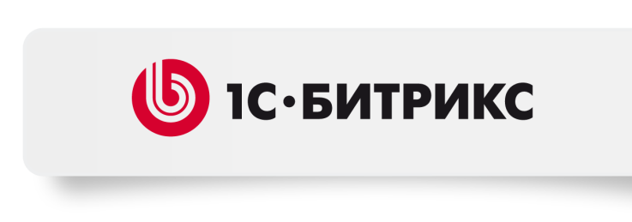
Для кого «Битрикс24»?
Сервис «Битрикс24» ориентирован на компании малого и среднего бизнеса, у которых нет собственного ИТ-отдела или ИТ-специалистов.

Slide 3
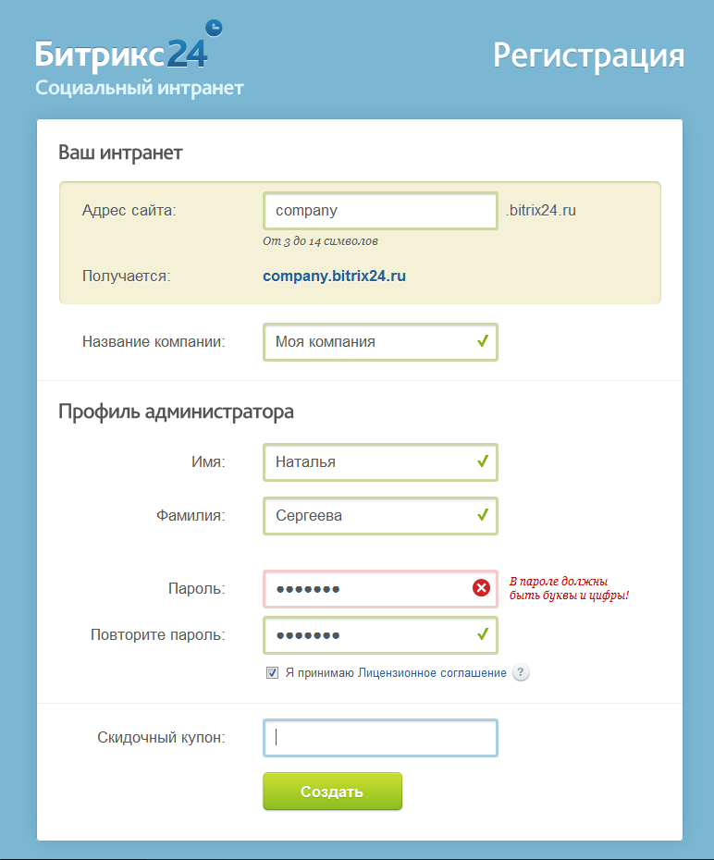
Создайте свой «Битрикс24» за несколько минут!
Это быстро!
Не нужно устанавливать ПО
Не нужно внедрять
Не нужно учиться
Можно начать с бесплатного тарифа
Достаточно любого браузера.

Slide 4
Почему «облака»?
Все данные хранятся в нескольких датацентрах в «облаке» Amazon, что позволяет гарантировать бесперебойную работу сервиса 24/7;
Нет необходимости что-то дополнительно устанавливать на ваш компьютер;
Получить доступ к своим данным и управлять ими вы можете через Интернет, используя обычный браузер.

Slide 5
Надежность Битрикс24
Доступность 24х7
Наращивание мощности: неограниченное количество клиентов
Отказоустойчивость: дублирование архитектуры, несколько независимых датацентров
Многократное резервное копирование данных
Внутренний мониторинг доступности и нагрузки
Восстановление данных с точностью до минуты

Slide 6
Ваши данные – в безопасности
Шифрование данных (SSL)
Сетевые экраны / фильтры
Проактивная защита WAF
Физическое разделение данных разных клиентов
Повышенная защита дата-центров (SAS 70 Type II)
Разграничение прав доступа пользователей
Два независимых дата-центра в Amazon

Slide 7
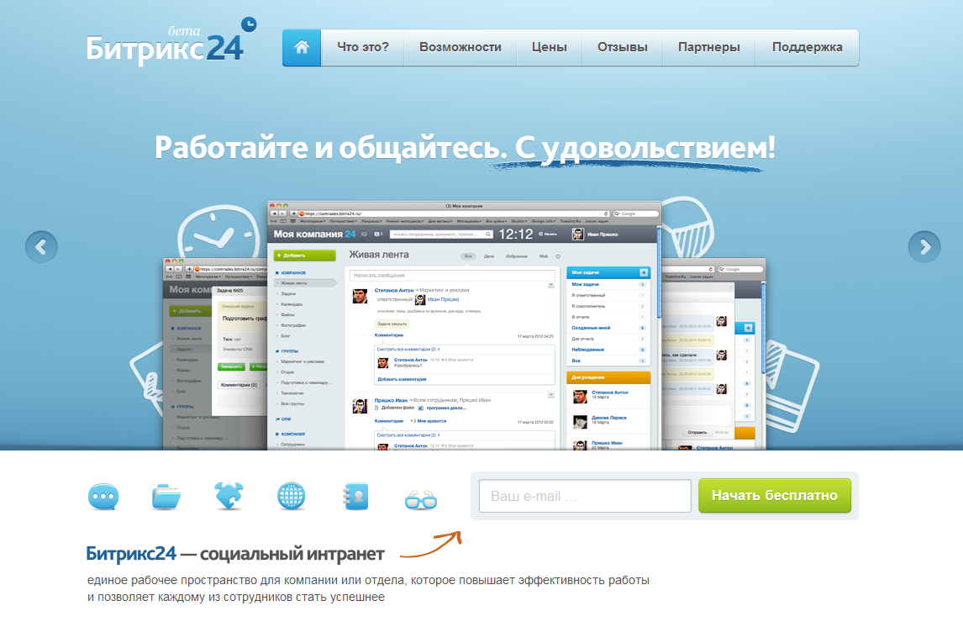

Slide 8
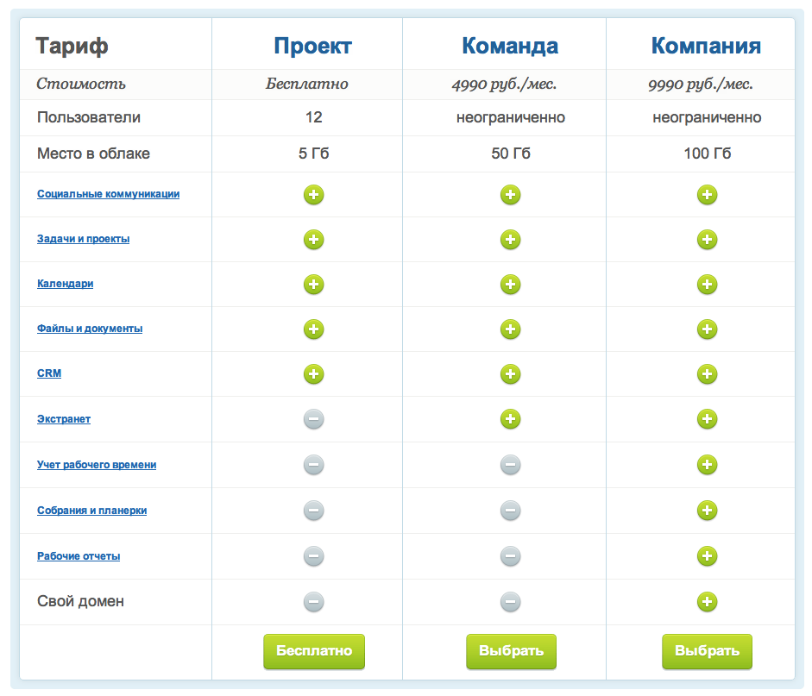
Сколько это стоит?

Slide 9
Переход на «коробку»
С «Битрикс24» всегда можно перейти на коробочный продукт «1С-Битрикс: Корпоративный портал».

Slide 10
Спасибо за внимание!
Вопросы?
Забаров Рим,
+7 927 236-85-00

